Slide 1
Эко-проект «Субботник»
Вячеслав Маркин: +7-961-459-15-70

Slide 2
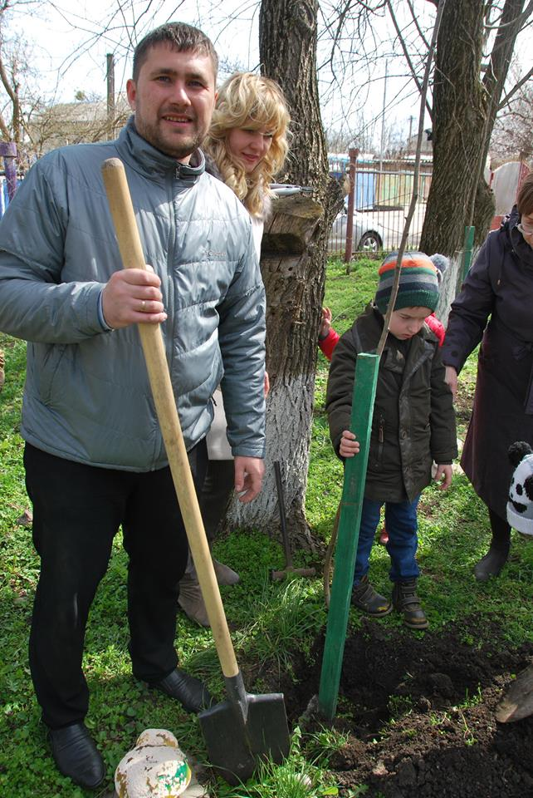
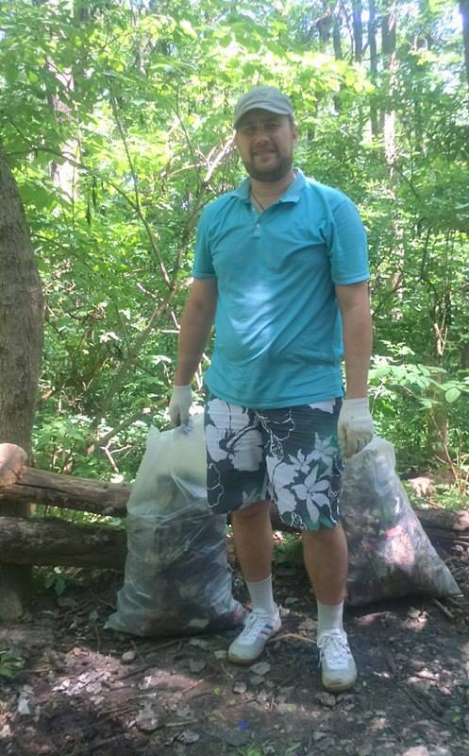
История проекта
Цели:
- высадка деревьев; - очищение лесов от мусора
Дата создания: 9 августа 2014 г.

Slide 3
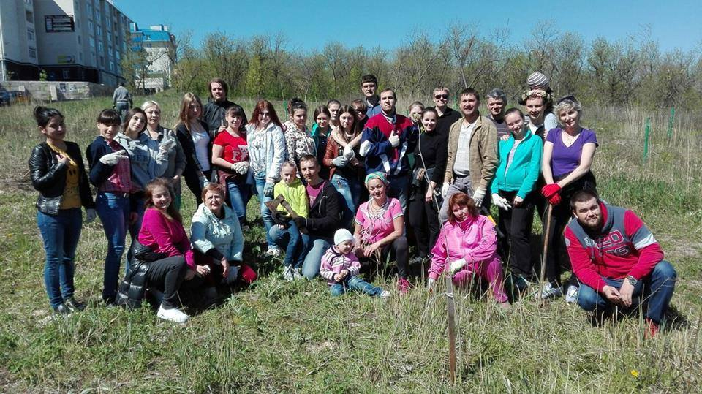
Достижения
Число участников мероприятий: 500
Количество высаженных деревьев: 10 000
Количество субботников: 100
Участие в круглых столах и встречах: 15

Slide 4
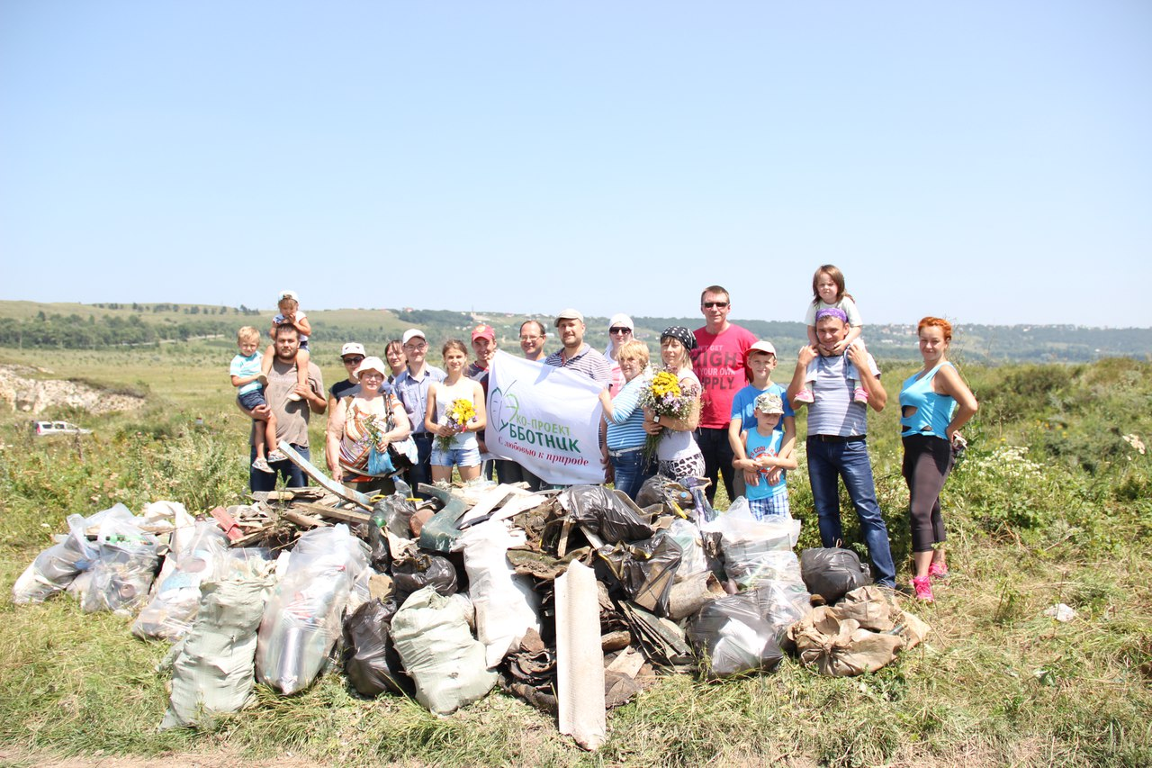
Мотивация: Пять полезных причин ходить на субботник лично для тебя:
Побыть на природе
Получить физическую нагрузку на свежем воздухе
Пообщаться с интересными (других у нас нет) людьми
Отвлечься от повседневной рутины и сменить обстановку
Ощутить свою полезность для окружающего мира
Вячеслав Маркин: +7-961-459-15-70

Slide 5
Взаимодействие
- Комитет городского хозяйства Администрации г. Ставрополя
- МБУ «Ставропольское городское лесничество»
- Администрация Ленинского района г. Ставрополя
- Администрация Промышленного района г. Ставрополя

Slide 6
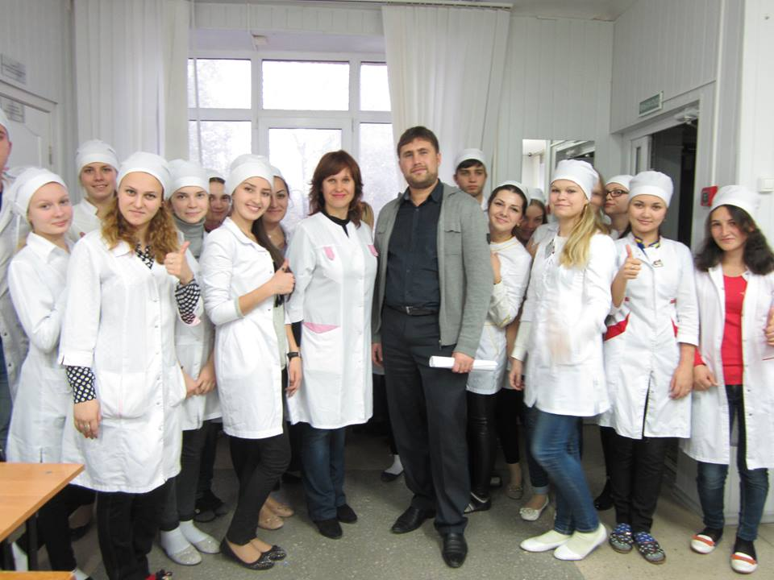
Планы
- Создание «Общественной экологической дружины»;
- Дальнейшее озеленение города и края;
- Проведение уроков экологического воспитания.

Slide 7
Контактные данные
Группы «Эко-проект Субботник»:
- ВКонтакте;
- Facebook
Телефон: +7-961-459-15-70

